Slide 1
CHỦ ĐỀ 1
Các số từ 1 đến 10
BÀI 3: Nhiều hơn, ít hơn, bằng nhau

Slide 2
TIẾT 2

Slide 4
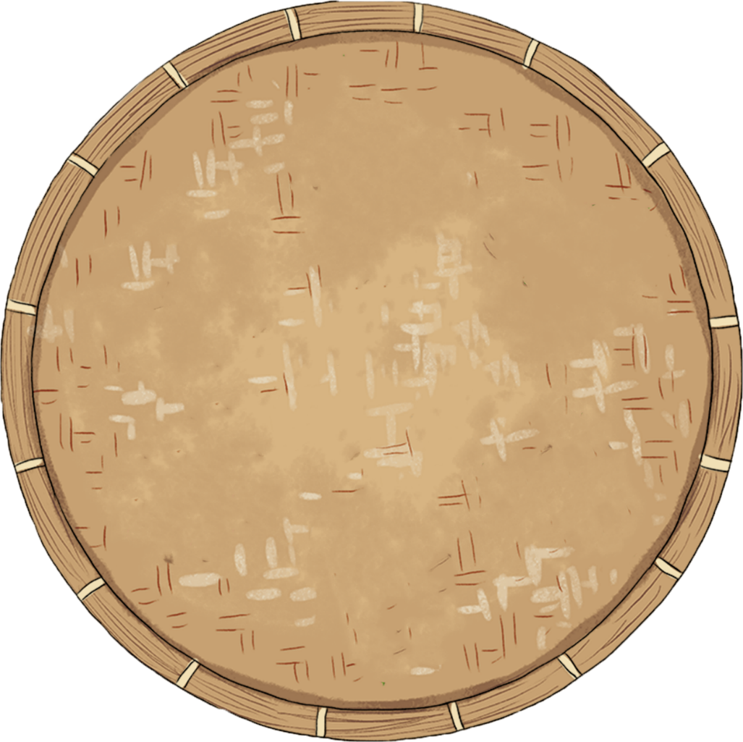



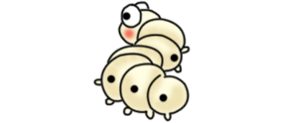


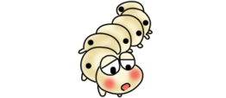
1. Chọn đáp án đúng.
A.
Số tằm nhiều hơn số lá.
B.
Số lá nhiều hơn số tằm.
Notes:
Bấm vào đáp án đúng

Slide 5

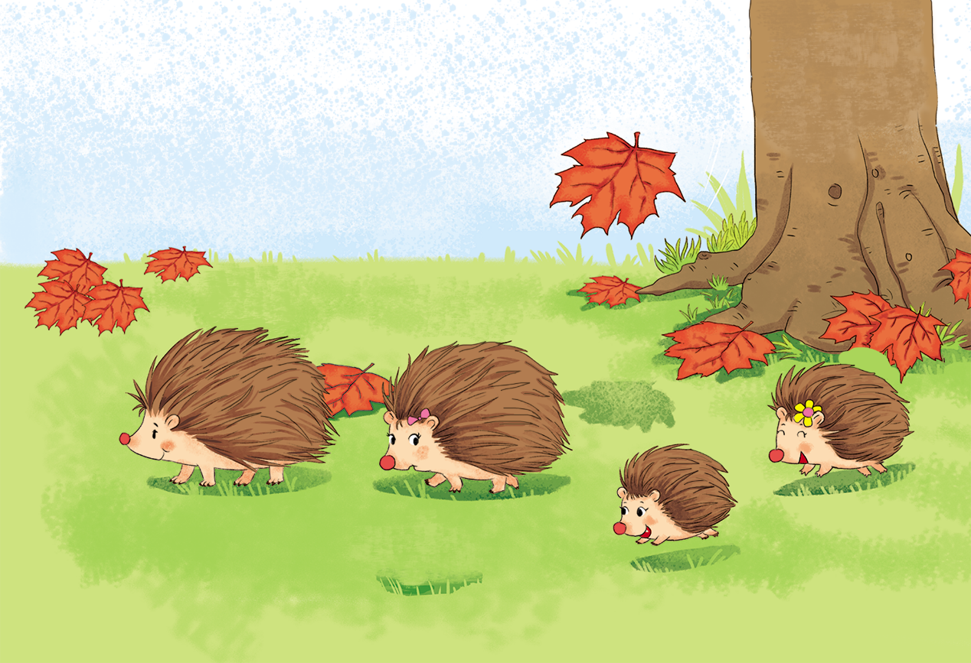







2. Chọn đáp án đúng.
A.
Số nấm nhiều hơn số nhím.
B.
Số nấm ít hơn số nhím.

Slide 6

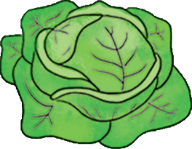
3. Chọn đáp án đúng.
Cho thêm cà rốt để số cà rốt bằng số bắp cải.
A.
B.

Slide 7
3. Chọn đáp án đúng.
Cho thêm cà rốt để số cà rốt nhiều hơn số bắp cải.
A.
B.

Slide 8
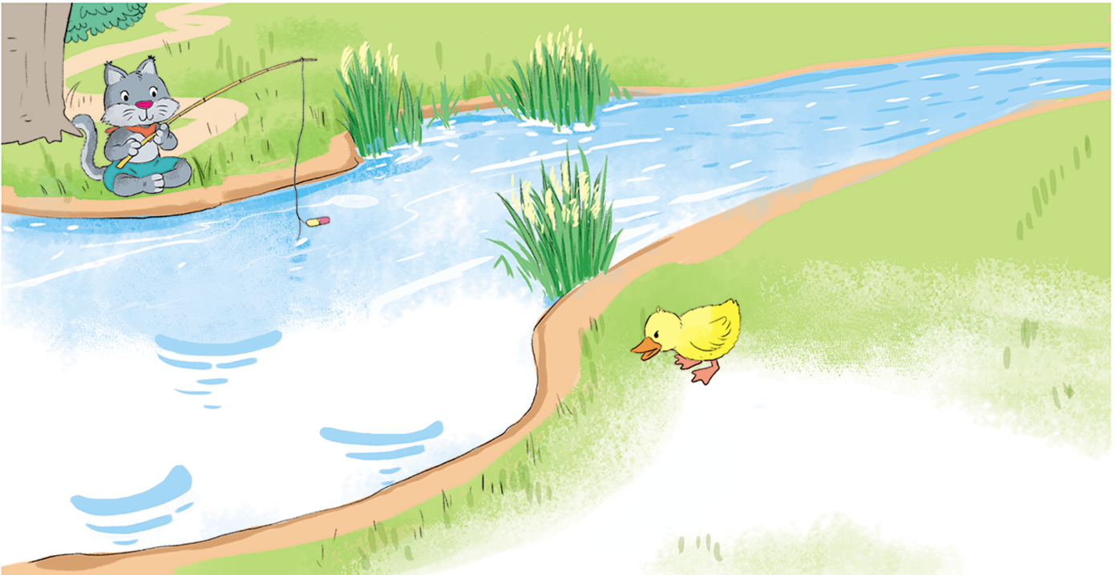


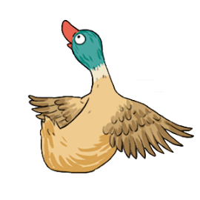
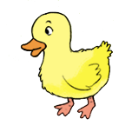
4. Chọn đáp án đúng.
A.
Số vịt dưới nước nhiều hơn số vịt trên bờ.
B.
Số vịt trên bờ ít hơn số mèo.
C.
Số mèo bằng số vịt.

Slide 9
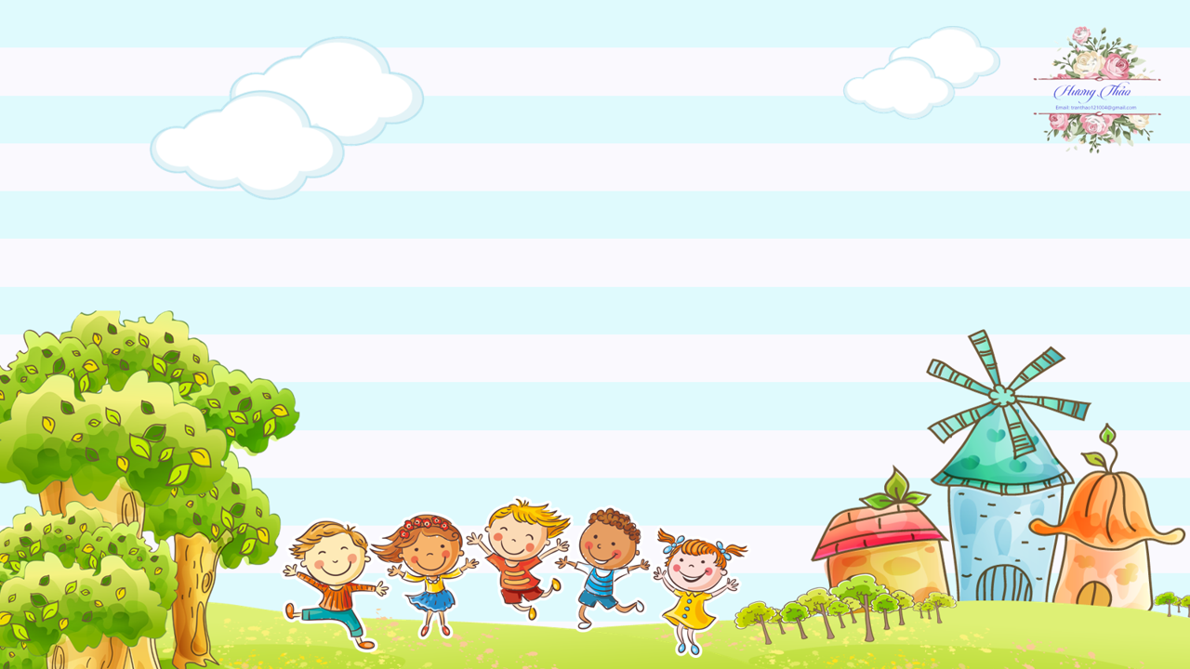
Củng cố bài học
Hương Thảo: tranthao121004@gmail.com

